Slide 1

DEPARTAMENTO DE ENGENHARIA DE PRODUÇÃO
DISCIPLINA ENGENHARIA DE PRODUTO
Profa. Andréa Cristina dos Santos
Aula 02 - Introdução
Capítulo 1 – Livro Rozenfeld et al. (2006)

Slide 2
1.4 O QUE É PROJETO ?
???

Slide 3
O QUE É UM PROJETO ?
Tem início e fim bem determinados
PMBOK® Guide 2004
“Um esforço temporário com a finalidade de criar um produto/serviço único”
O resultado é algo diferente em algum aspecto

Slide 4
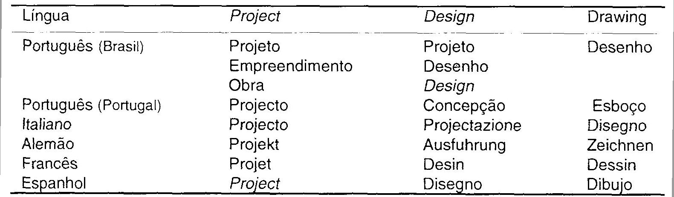
entendendo o termo “PROJETO”
1.2 O QUE É PROJETO?
Neste curso o termo “PROJETO” é usado no contexto de “Design”– Projeto de Produtos

Slide 5
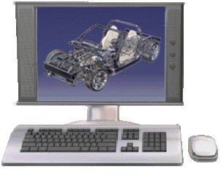
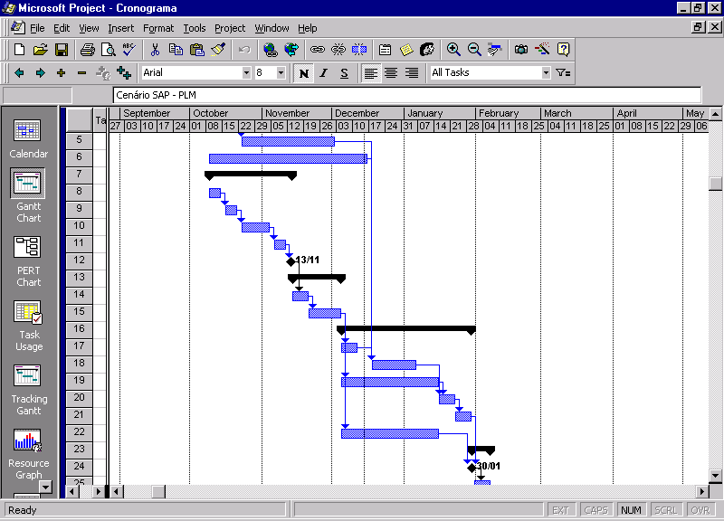

Projeto = design
Projeto = project
1.2 O QUE É PROJETO?
Design = estilo

Slide 6
DIFERENÇA ENTRE PROCESSOS E PROJETOS
processos
projetos
tempo
tempo
INTRODUÇÃO
contínuos e repetitivos
temporários e únicos
objetivos atualizados
periodicamente
objetivos únicos

Slide 7
PROJETO DE ENGENHARIA
(Design Engineering)
É o uso de princípios científicos, informações técnicas e imaginação na definição de estruturas, máquinas ou sistemas para desempenhar funções pré-especificadas com máximo economia e eficiência.

Slide 8

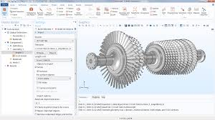
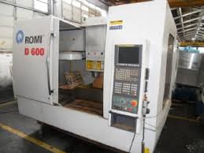
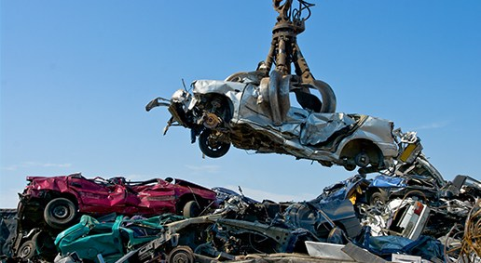
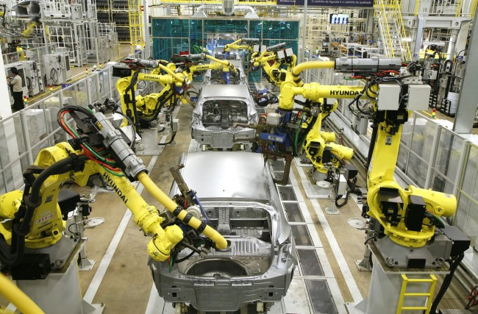

AS RESPONSABILIDADES DOS PROJETISTA OU DA EQUIPE DE PROJETO SE ESTENDE POR TODO O CICLO DE VIDA DO PRODUTO

Slide 9
O QUÉ O PDP
PDP é o processo de negócio que:
Busca as especificações de projeto do produto e do seu processo de produção
Considera as necessidades de mercado, as possibilidades tecnológicas e as estratégias da empresa
Prepara a manufatura, para iniciar a produção
Acompanha o produto pós-lançamento (das melhorias à descontinuidade)

Slide 10
3. CARACTERÍSTICAS DO PDP
Elevado grau de incertezas e riscos
Decisões importantes no início, quando incertezas são maiores
Dificuldade de mudar decisões iniciais
~80% do custo do produto são comprometidos durante as etapas iniciais do PDP

Slide 11
CUSTO COMPROMETIDO VERSUS CUSTO INCORRIDO
Processo de Desenvolvimento de Produto
Custo
Final da fase de projeto conceitual
Custo comprometido
Margem para redução de custos na produção
80 a 90%
Custo incorrido
Tempo
Desenvolvimento
Produção

Slide 12
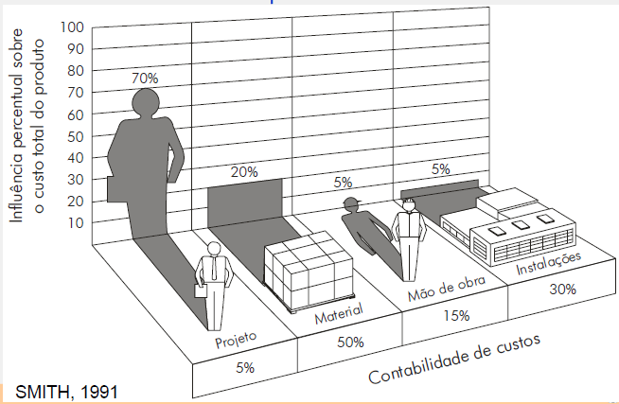
INFLUÊNCIAS DAS DECISÕES DE PROJETO SOBRE O CUSTO TOTAL DO PRODUTO

Slide 13
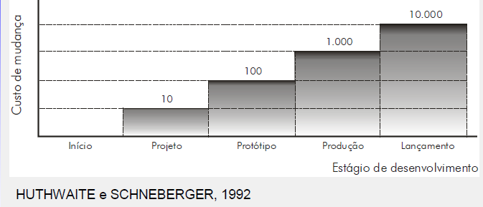
INFLUÊNCIAS DAS MUDANÇAS NO DESENVOLVIMENTO DE PRODUTO

Slide 14
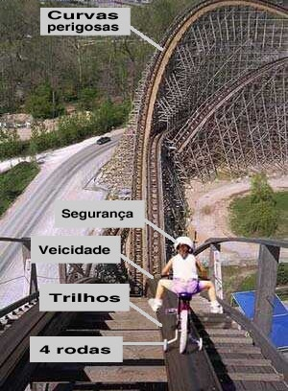

3. CARACTERÍSTICAS DO PDP
O segredo de um bom desenvolvimento de produtos é gerenciar as incertezas por meio:
- da qualidade das informações
- do controle dos requisitos a serem atendidos
- da vigilância das mudanças de mercado

Slide 15
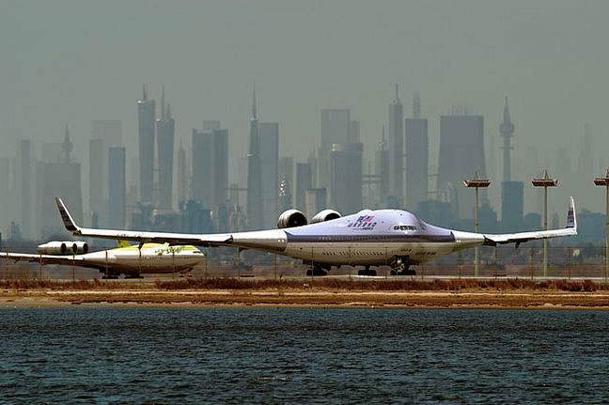
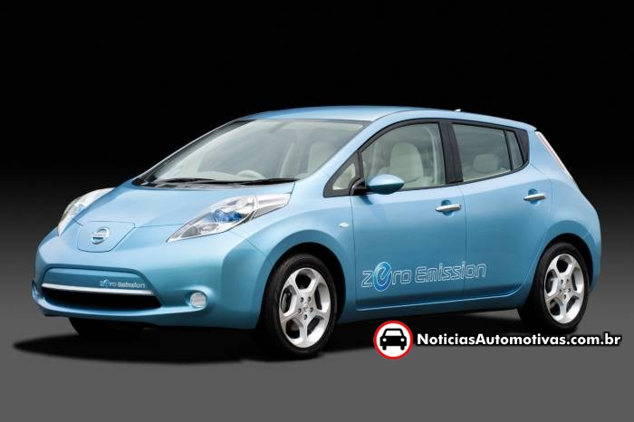
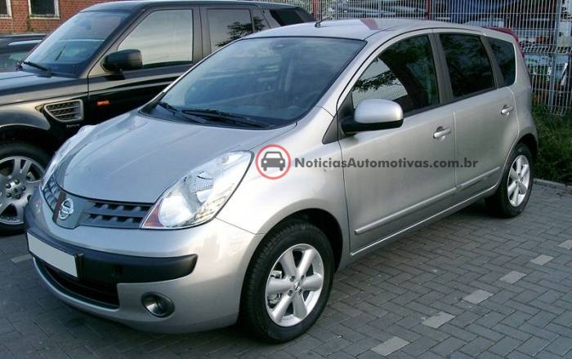
4. TIPOS DE PROJETOS DE DP
Considerando o grau de mudanças do projeto em relação a projetos anteriores:
Projetos radicais (breakthrough)
Projetos plataforma ou próxima geração
Projetos incrementais ou derivados

Slide 16
4. TIPOS DE PROJETOS DE DP
No caso de países como o Brasil existe uma quarta categoria:
Projetos follow-source: projetos vindos da matriz ou de clientes e que serão adequados à realidade local. (“Tropicalização de produtos")

Slide 17
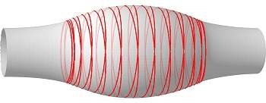
4. TIPOS DE PROJETOS DE DP
Projetos de Pesquisa e Desenvolvimento avançado:
Não se trata de um projeto de produto, mas de uma pesquisa avançada que cria conhecimento para futuros projetos de produtos.
Físicos criam dispositivo capaz de armazenar a luz
Se o professor Arno e sua equipe puderem dar esse passo adicional, eles estarão criando um interface quântica entre a luz e matéria, um passo essencial para a viabilização da comunicação e da criptografia quânticas, além da realização do tão sonhado computador quântico
Fonte: http://www.inovacaotecnologica.com.br

Slide 19



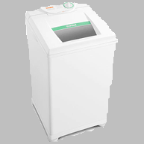


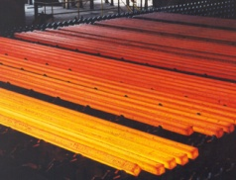
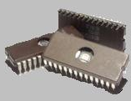
Multi e Transdisciplinaridade no PDP
+
Produtos cujo parâmetro é qualitativo
Mínimo de Complexidade Tecnológica
Complexidade da Interface c/ o Cliente
Produtos cujo cliente sabe o que quer e os parâmetros são objetivos e bem definidos.Ex. Compra Técnica
Mínimo de Complexidade da Interface
-
Complexidade do Conteúdo Tecnológico
-
+

Slide 20
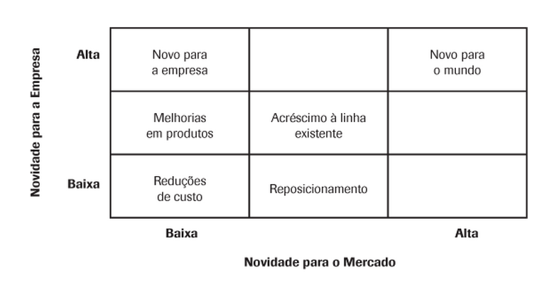
Classificação de projetos
Notes:
Esta tipologia de classificação de projetos foi criada por Griffin e Page. Griffin é uma pesquisadora famosa em desenvolvimento de produtos e já foi editora de uma das principais revistas acadêmicas sobre gestão do desenvolvimento de produtos o Journal of Product Innovation Management (JPIM):
http://onlinelibrary.wiley.com/journal/10.1111/(ISSN)1540-5885
da associação Product Development and Management Association (PDMA) – associação de gestão do desenvolvimento de produtos: http://www.pdma.org/
Esta tipologia foi inspirada em uma matriz produto/mercado criada em 1957 por Ansoff em seu artigo sobre “estratégias para diversificação”.
Produto novo para o mundo: cria um mercado inteiramente novo.
Produto novo para a empresa: pela primeira vez permite que a empresa entre em um mercado estabelecido (existente).
Acréscimo à linha existente: novos produtos que complementam a linha de produtos da empresa.
Melhorias em produtos (ou revisões): novos produtos que melhora o desempenho ou o valor percebido pelo produto e substitui produtos existentes.
Reposicionamento: produtos existentes sendo introduzidos em novos mercados ou segmentos de mercados.
Reduções de custos: novos produtos que possibilita um desempenho semelhante aos produtos existentes a um menor custo.
Mais informações nas referências do curso.

Slide 21
Critérios mais usados para classificação de projetos de produto e serviço
Nível de padronização da arquitetura do produto
modular
plataforma
integral
aberta
fechada
novidade / inovação
Estratégia de produção em relação ao mercado
MTS: make to stock
MTO: make to order
ATO: assembly to order
ETO: engineering to order
complexidade
  estrutura (BOM – SSC)
  interface
  tecnologia
  mercado
  cadeia de valor
  ciclo de vida
Nível de oferecimento de serviços associados ao produto
orientado ao uso
orientado ao serviço
orientado para os resultados
  BOM: bill of material
21
  SSC: sistemas, subsistemas e componentes
Notes:
Do slide anterior destacam-se esses critérios com os seus valores possíveis:
Grau de novidade/inovação X complexidade (que pode ser medida de acordo com a quantidade de novos itens da lista: estrutura do produto)
Tipo de interface
Tecnologia utilizada
Mercado
Cadeia de valor
Ciclo de vida
Nível de padronização da arquitetura desenvolvimento de produtos produto
Estratégia de produção em relação ao mercado
Níveis de oferecimento de serviços associados ao produto

Slide 22
Gestão do processo de desenvolvimento de produtos

Slide 23
Desenvolvimento Seqüencial
  Engenharia e análise de valores
Metodologia de projeto
  Prototipagem rápida
EVOLUÇÃO DAS ABORDAGENS PARA DO DESENVOLVIMENTO DE PRODUTOS
  Engenharia virtual e simulação
Lean Design
Desenvolvimento Integrado
Engenharia Simultânea
  Fluxo de valor
  SBCE
  Engenheiro chefe
  Padronização
Paralelismo
Equipe
DFMA, QFD
Cliente-fornecedor
  P&D + PDP na estratégia
  Portfólio (funil de projetos)
  Gestão de projetos
  Maior comunicação
  Controle de recursos
  Profissionais generalistas
  Visão ampla – processo
  Modelos de maturidade
Stage-gates
  Fases formais
  Revisão de fases
  Gerenciamento do ciclo de vida
  Confiabilidade
  Estatística
  Experimentos
  Parâmetros críticos
  Desenvolvimento sustentável
  Eco-design
Design for six sigma

Slide 24
Processo de desenvolvimento de produtos (PDP)
Qual a diferença?
Gestão do desenvolvimento de produtos (GDP)
Notes:
Existe uma confusão entre os termos GDP (gestão do desenvolvimento de produtos) e PDP (processo de desenvolvimento de produtos).
Não existe um consenso, mas vamos estabelecer o que será considerado neste curso.
Vejam que estou defendendo a minha “tribo” (de GDP) neste curso, pois essa é a minha experiência. Vamos navegar por termos equivalentes que existem em outras tribos... e vejam que complicada a situação... se vocês estivessem tendo um curso ministrado por pessoas de outras áreas elas dificilmente diriam isso que estou dizendo...
Por exemplo, um designer poderá dizer que design é diferente de desenvolvimento de produtos... etc... não há um consenso sobre essa comparação que farei a partir de agora.
Cada um defende a sua tribo.. e a discussão torna-se quase que religiosa... não que eu seja neutro... mas, no meu entendimento, eu poderia mudar o termo desenvolvimento de produtos por design tranquilamente, ou por inovação ... como procuro explicar a seguir.
Essa discussão é para deixar vocês, alunos, expertos em não adotarem sem críticas o linguajar de uma tribo. Vocês devem ter a capacidade de analisar os diversos conceitos e saber o que é equivalente ou não, sem a preocupação de estar usando a terminologia correta.
É melhor entender do que decorar, como tudo no aprendizado.

Slide 25
Processo de desenvolvimento de produtos (PDP)
New product development (NPD)
PDM = product data management (software) – termo consagrado
Product Development Management (PDM) – não usado
Gestão do desenvolvimento de produtos (GDP)
Notes:
Em inglês o que chamamos de PDP é muito conhecido como NPD (new product development), mas existem autores que mesmo em inglês escrevem PDP (product development process).
Se fossemos passar para o inglês do termo GDP de forma literal, diríamos Product Development Managament (PDM). Mas isso não pode ser realizado, pois este termo, PDM, já é consagrado com sendo um tipo de sistema de informação, que apoia o PDP, ou seja, um sistema que gerencia dos dados do produto (PDP: product data management). O ponto central deste sistema é a gestão da estrutura do produto (BOM: bill of material).
Leia algo introdutório, se interessar, sobre PDM em;
http://www.numa.org.br/conhecimentos/conhecimentos_port/pag_conhec/pdmv4.html

Slide 26
Processo de desenvolvimento de produtos (PDP)
Exemplo do PDMA: product development and management association
New product development (NPD)
Journal of Product Innovation Management (JPIM)
Gestão do desenvolvimento de produtos (GDP)
Notes:
Como já mostrado, a Product Development and Management Association (PDMA; Associação de Gestão do Desenvolvimento de Produtos): http://www.pdma.org/ divulga amplamente o conceito de gestão do desenvolvimento de produtos (GDP), mas se analisarmos suas publicações não existe uma grande diferenciação entre GDP e PDP...

Slide 27
Processo de desenvolvimento de produtos (PDP)
New product development (NPD)
Design / Engineering design
Systems engineering
Design management
Gestão da tecnologia
Gestão da inovação
Gestão do desenvolvimento de produtos (GDP)
Notes:
Se considerarmos o desenho do processo como PDP e GDP a forma como gerenciá-lo exclusivamente, podemos fazer a equivalência entre os termos de outras “tribos”, como mostrado na figura.
Isso é de importância secundária neste curso, pois vamos continuar a diferenciar PDP de GDP.
Se vocês se interessarem sobre este outros termos procurem na internet.
Irei colocar aqui links para as principais “tribos” relacionadas com os termos colocados no slide.
Uma das organizações mais conhecidas em termos de gestão do design é a design society:
http://www.designsociety.org/#
Em engenharia de sistemas, uma organização bem conhecida é o INCOSE:
http://www.incose.org/
Existe uma “filial / seção” (chapter) desta organização no Brasil:
http://www.incose.org/brasil/
Gestão da inovação pode ser vista na organização:
http://giminstitute.org/
observe que a visão da inovação é bem mais ampla e envolve fatores também “extra muros “da cadeia de valor (sociedade, governo, etc.)
Gestão da tecnologia
http://www.atmae.org/
Esses são apenas alguns exemplos dessas associações / organizações.
Existem outras.
Mas o intuito aqui é mostrar que estamos apresentando um curso com um linguajar de uma “tribo” e que você deve estar ciente disso.

Slide 28
OBRIGADA!
CONTATO
andreasantos@unb.br

